Slide 1

Planes Institucionales 2022
Grupo De Gestión Talento Humano - Secretaria General

Slide 2



PLAN ESTRATÉGICO TALENTO HUMANO
1. Diagnóstico: Se tuvieron en cuenta los resultados de la medición de Furag de GTH, vigencia 2020.
2. Planeación Estratégica: En este documento se integran todos los planes y programas de las estrategias a implementar que son necesarias implementar para GETH, para la vigencia 2022.
3. Ejecución: Se tienen en cuenta los planes, programas, recursos y el cumplimiento de la normatividad vigente en la vigencia 2022.
4. Seguimiento y Control: Trimestralmente se hará un seguimiento y se harán los ajustes requeridos para controlar la ejecución de las actividades y alcanzar las metas establecidas.
5. Análisis de Resultados: Con el seguimiento trimestral se evaluarán los resultados, que facilitan la identificación de las dificultades en la ejecución de las activades, así como, el avance en cada uno de los planes y programas.
OBJETIVO ESTRATÉGICO
Planear, ejecutar y evaluar las acciones estratégicas alineadas con el direccionamiento estratégico de la Superintendencia del Subsidio Familiar, que contribuyan al bienestar y al mejoramiento de la calidad de vida laboral y al fortalecimiento las competencias de sus funcionarios en el marco del contexto económico, social, sanitario y normativo vigente en la entidad.
Decreto 612 de 2018 "Por eI cuaI se fijan directrices para Ia integración de los planes institucionales y estratégicos al Plan de Acción por parte de las entidades del Estado"

Slide 3
  PLAN ANUAL DE VACANTES
A 31 de diciembre de 2021 la planta de personal de la Superintendencia del Subsidio Familiar tiene 148 (99.33%) empleos provistos, con los siguientes tipos de vinculación:
Titulares de carrera | En encargo con funcionarios titulares de carrera administrativa | LNR | En provisionalidad | Empleos sin proveer | Total empleos provistos | Total empleos de planta de personal SSF
13 | 27 | 24 | 84 | 1 | 148 | 149
OBJETIVO GENERAL
Administrar y actualizar la información sobre los empleos vacantes de la Entidad, con el propósito de planificar la provisión de los cargos durante la vigencia fiscal del año 2022.
DESCRIPCIÓN | PROGRAMACIÓN
Adelantar gestiones necesarias para la provisión de empleos vacantes | 2022
Realizar nombramientos de los empleos vacantes. | 2022
Análisis de lineamientos del Ministerio de Trabajo y de la Comisión Nacional del Servicio Civil referente al inicio de concurso de méritos para provisión de cargos | 2022
Notes:
OBJETIVO ESPECÍFICO
Proveer los empleos vacantes, respetando el derecho preferencial de los funcionarios de carrera administrativa y adelantar las gestiones necesarias para el nombramiento provisional y ordinario de los aspirantes que cumplan con los requisitos establecidos en el Manual Específico de Funciones y de Competencias Laborales de la Superintendencia del Subsidio Familiar, de que trata la Resolución No. 242 de 2021.
Estrategias Internas
En caso de presentarse nuevas vacantes, se garantiza el derecho preferencial de los funcionarios de Carrera Administrativa que cumplan con los requisitos para ser encargados, de conformidad con lo establecido en la Ley No. 909 de 2004 y el Decreto No. 775 de 2005 y en cumplimiento del criterio unificado para la provisión de empleos públicos mediante encargo, del 13 de agosto de 2019 y 1 de octubre de 2019 de la Comisión Nacional del Servicio Civil. En el caso que no existan funcionarios inscritos en carrera administrativa que cumplan requisitos para ser encargados, se vinculará mediante nombramiento provisional.
Estrategias Externas
Teniendo en cuenta que las listas de elegibles del Concurso de méritos No. 332 de 2015, ya no están vigentes, si se presenta alguna vacante será provista de acuerdo con el procedimiento “Vinculación, Inducción y Desvinculación de Personal” vigente.
En caso de recibir lineamientos del Ministerio de Trabajo en lo referente a la posibilidad de dar inicio a algún proceso de concurso de méritos en la Superintendencia del Subsidio Familiar con la Comisión Nacional del Servicio Civil, se adelantarán las gestiones requeridas y se solicitará la asignación presupuestal para su desarrollo.

Slide 4
  PLAN DE PREVISIÓN DE RECURSO HUMANO
OBJETIVO GENERAL
Gestionar la información de los empleos vacantes de la Superintendencia del Subsidio Familiar y establecer los lineamientos para la provisión de las vacantes, garantizando la prestación de los servicios de la Entidad.
    1. Provisión de Vacantes Definitivas de Empleos de Libre Nombramiento y Remoción.
    2. Provisión de vacantes definitivas de empleos de carrera mediante concurso de méritos.
    3. Racionalización de la Planta de Personal. : garantizar el derecho preferencial de los funcionarios de Carrera Administrativa que cumplan con los requisitos para ser encargados, de conformidad con lo establecido en la Ley 909 de 2004 y Decreto 775 de 2005.
Notes:
1. Provisión de Vacantes Definitivas de Empleos de Libre Nombramiento y Remoción: la Entidad provee estos empleos atendiendo la facultad nominadora establecida en el Decreto 775 de 2005 y el Decreto 1083 de 2015.
2. Provisión de vacantes definitivas de empleos de carrera mediante concurso de méritos: teniendo en cuenta que las listas de elegibles del Concurso de méritos No. 332 de 2015, ya no están vigentes, en caso de presentarse alguna vacante será provista de acuerdo con la aplicación del procedimiento “Vinculación, Inducción y Desvinculación de Personal” vigente.
3. Racionalización de la Planta de Personal: garantizar el derecho preferencial de los funcionarios de Carrera Administrativa que cumplan con los requisitos para ser encargados, de conformidad con lo establecido en la Ley 909 de 2004 y Decreto 775 de 2005 y en cumplimiento del criterio unificado de la Comisión Nacional del Servicio Civil (CNSC) del 13 de agosto de 2019 y 1 de octubre de 2019, para la provisión de empleos públicos mediante encargo.
De acuerdo con las necesidades de servicio, se llevarán a cabo acciones orientadas al aprovechamiento y redistribución del talento humano de la Entidad, contemplando la realización de reubicaciones de empleos, de conformidad con lo señalado en el Decreto 648 de 2017.
Se analizarán los lineamientos del Ministerio de Trabajo y de la Comisión Nacional del Servicio Civil en lo referente a la posibilidad de iniciar algún proceso de concurso de méritos en la Superintendencia del Subsidio Familiar, se han venido adelantando las gestiones requeridas y se ha solicitado la asignación presupuestal requerida para su desarrollo, pese al deficitario presupuesto de funcionamiento asignado a la entidad, la Superintendencia del Subsidio Familiar continuará solicitando las partidas necesarias para proveer las vacantes oportunamente mediante concurso.

Slide 5
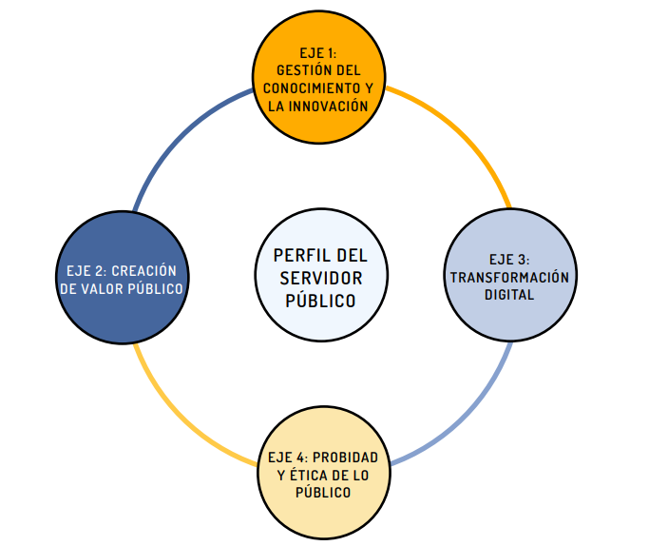
    PLAN INSTITUCIONAL DE FORMACIÓN Y CAPACITACIÓN
Para el diseño y formulación del PIC 2022 de la Entidad se tuvieron en cuenta los siguientes elementos:
Planeación estratégica SSF.
MIPG Versión 4.
Resultados medición FURAG 2020.
Plan Estratégico Talento Humano año 2021
Plan Nacional de Formación y Capacitación 2020 – 2030 DAFP
PIC año 2021
Encuesta de identificación de necesidades de capacitación 2021
OBJETIVO GENERAL
Contribuir con el fortalecimiento de las competencias y habilidades laborales de todos los Servidores Públicos de la Superintendencia del Subsidio Familiar, con el fin de facilitar un mejor desempeño en el cumplimiento de sus funciones.

Slide 6

Consolidado de Necesidades de Capacitación por Eje y Dependencia
CONTENIDOS PRIORIZADOS VIGENCIA 2022
# | Temáticas | Modalidad Virtual | Intensidad Horaria | Nivel | Personas | EJECUCIÓN (2022)
1 | Análisis de Indicadores y Estadísticas Territoriales | Curso | 40 | Grupal | 40 | Octubre
2 | Análisis y la Toma de Decisiones en el mejoramiento de la Gestión Institucional | Curso | 20 | Grupal | 40 | Octubre
3 | Analítica de Datos | Curso | 20 | Grupal | 30 | Abril
4 | Apropiación y Uso de la Tecnología | Curso | 20 | Grupal | 149 | Agosto
5 | Automatización de Procesos | Curso | 30 | Grupal | 30 | Septiembre
6 | Competencias Gerenciales y de liderazgo | Curso | 40 | Grupal | 30 | Septiembre
7 | Construcción de Indicadores | Curso | 40 | Grupal | 60 | Abril
8 | Gerencia de Proyectos Públicos | Curso | 40 | Grupal | 60 | Junio
9 | Gestión por Resultados | Curso | 40 | Grupal | 60 | Marzo
10 | Lineamientos para la Inspección, Vigilancia y Control del Sistema de Subsidio Familiar | Curso | 40 | Grupal | 60 | Mayo
11 | Operación de Sistemas de Información y Plataformas Tecnológicas para la Gestión de Datos | Curso | 20 | Grupal | 40 | Junio
12 | Seguridad Digital | Curso | 20 | Grupal | 60 | Agosto
13 | Sistemas de Información y Documentación | Curso | 20 | Grupal | 30 | Octubre
14 | Administración del Tiempo | Curso (3) | 16 | Organizacional | 149 | Mayo
15 | Comunicación Asertiva | Curso (3) | 16 | Organizacional | 149 | Septiembre
16 | Cultura Organizacional Orientada al Conocimiento | Curso (3) | 20 | Organizacional | 149 | Marzo
17 | Gestión de Procesos y Mejora Continua para Trabajo en Equipo | Curso (3) | 30 | Organizacional | 149 | Noviembre
18 | Régimen Disciplinario del Servidor Público (Ley 1952 de 2019) | Curso (3) | 20 | Organizacional | 149 | Julio
19 | Redacción y comunicación en Lenguaje Claro | Curso (3) | 30 | organizacional | 149 | Abril
20 | Servicio al Ciudadano | Curso (3) | 16 | Organizacional | 149 | Julio

Slide 7
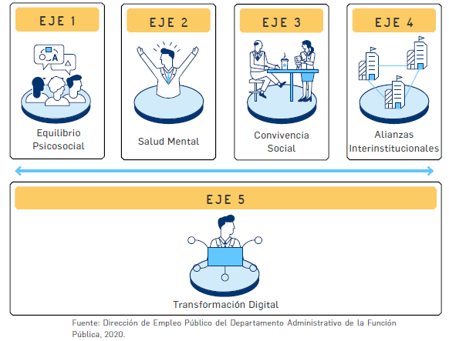
    PROGRAMA DE BIENESTAR
Para el diseño y formulación del Programa de Bienestar 2022 de la Entidad se tuvieron en cuenta los siguientes elementos:
Planeación estratégica SSF.
MIPG Versión 4.
Resultados medición FURAG 2020.
Plan Estratégico Talento Humano año 2021.
Resultados Batería de Riesgo Psicosocial.
Encuesta de identificación de necesidades.
OBJETIVO GENERAL
Generar las condiciones necesarias y favorables para mejorar la vida laboral de los funcionarios de la Superintendencia del Subsidio Familiar, alcanzando niveles de satisfacción, desempeño laboral eficiente en la organización y un clima organizacional óptimo, que contribuyan al mejoramiento de la calidad de vida de los funcionarios y sus familias.
Notes:
Encuesta: 147 funcionarios de los cargos de Carrera Administrativa, Provisionales y Libre Nombramiento y Remoción, fue diligenciada por 91 funcionarios que corresponde al 62%, en la tabla 2 se presenta el resultado de las actividades de mayor preferencia.

Slide 8
    PROGRAMA DE BIENESTAR
Actividades de Preferencia (Encuesta de necesidades)
RUTA | ACTIVIDAD | %
SERVICIO CRECIMIENTO CALIDAD | La integración de equipos de trabajo, Fomento pertenencia y valores institucionales | 39%
FELICIDAD | Caminatas ecológicas | 41%
 | Visitas a museos | 21%
 | Actividades al aire libre (Caminatas, excursiones. Integración) | 42%
 | Manualidades, Música, Cine y Actividad física | 42%
Actividades de Bienestar que deben permanecer
CATEGORÍA | ACTIVIDAD | PORCENTAJE
Actividades recreativas y vacacionales | Bolos y Gimnasio | 19%
 | Integración de equipos de trabajo | 39%
Actividades Artísticas y Culturales | Cine | 42%
 | Teatro | 32%
 | Visitas a museos | 21%
 | Clases de fotografía y Danzas | 17%
Actividades Desvinculación Asistida | Actividades de integración / salidas pedagógicas | 46%
Salud | Programas de autocuidado, promoción y prevención de la salud | 25%
Clima y Cultura Organizacional | Coaching por equipos de trabajo | 27%
Notes:
Encuesta: 147 funcionarios de los cargos de Carrera Administrativa, Provisionales y Libre Nombramiento y Remoción, fue diligenciada por 91 funcionarios que corresponde al 62%, en la tabla 2 se presenta el resultado de las actividades de mayor preferencia.

Slide 9
    PROGRAMA DE ESTÍMULOS E INCENTIVOS INSTITUCIONALES
Diagnostico
CATEGORÍA | ACTIVIDAD | %
Incentivos no pecuniarios | Pertenencia institucional, mejores equipos. | 25%
 | Reconocimiento por toda una vida de servicios, incentivo por pensión. | 24%
 | Pertenencia institucional mejores funcionarios. | 22%
 | Estímulos educativos hasta los 25 años de edad. | 22%
CATEGORÍA | ACTIVIDAD | %
Actividades de pre pensionados. | Actividades de integración / salidas pedagógicas. | 47%
 | Talleres motivacionales y vivenciales. | 28%
 | Charlas informativas sobre el trámite pensional. | 25%
OBJETIVO GENERAL
Establecer reconocimiento a los mejores funcionarios de carrera, de libre nombramiento y remoción y provisionales de los diferentes niveles jerárquicos, así como a los mejores equipos de trabajo según lo dispuesto en el Decreto 1083 de 2015 expedida por el Departamento Administrativo de la Función Pública. Con la finalidad de contribuir al desarrollo integral de los funcionarios de la SSF, al mejoramiento de su calidad de vida y la de su familia a través del diseño e implementación de programas de incentivos encaminados a mejorar el nivel de satisfacción, motivación, eficacia y efectividad, así como el sentido de pertenencia del servidor público con la Superintendencia.
Notes:
REQUISITOS PARA LA ASIGNACIÓN DE INCENTIVOS 2022.
En cumplimiento de lo establecido en el artículo 2.2.10.12 del Decreto 1083 de 2015, a nivel individual serán objeto de reconocimiento de incentivos no pecuniarios quienes:
a) Acrediten tiempo de servicio continuo en la respectiva entidad no inferior a un (1) año.
b) No hayan sido sancionados disciplinariamente en el año inmediatamente anterior a la fecha de postulación o durante el proceso de selección. No obstante, si durante el proceso de desarrollo del Plan de Incentivos de la vigencia, el empleado es sancionado disciplinariamente, dicha situación se constituirá en causal de exclusión.
c) Acrediten calificación en el nivel sobresaliente en la evaluación del desempeño laboral correspondiente al año inmediatamente anterior a la fecha de postulación. Lo anterior, conforme a lo dispuesto en el artículo 2.2.10.12 del Decreto 1083 del 2015.
A nivel grupal, serán objeto de reconocimiento de incentivos pecuniarios y no pecuniarios, los equipos que, en el Concurso Mejor Equipo de Trabajo, logren los mejores puntajes de calificación, de acuerdo con los criterios fijados para tal fin, a través del formato establecidos en el procedimiento de asignación de incentivos.

Slide 10
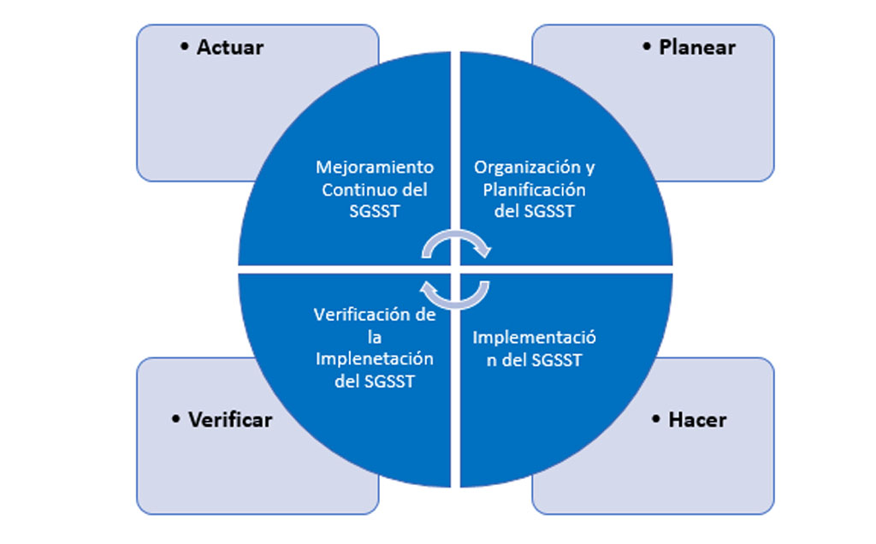
    PLAN ANUAL DEL SISTEMA DE GESTIÓN DE SEGURIDAD Y SALUD EN EL TRABAJO – SG-SST
La estructura del plan anual del SG-SST, se basa en el análisis del año 2021 de la superintendencia de subsidio familiar y la resolución 0312 de 2019, relacionado con los estándares mínimos de cumplimiento.
OBJETIVO GENERAL
Garantizar condiciones de trabajo seguras y saludables en las diferentes actividades desarrolladas por los colaboradores de la Superintendencia del Subsidio Familiar, a partir de la implementación de acciones organizadas a través del ciclo PHVA, que promuevan la salud y prevengan incidentes, accidentes de trabajo y enfermedades de origen laboral.

Slide 11
Muchas gracias por la atención prestada, ante cualquier inquietud por favor remitirla al correo electrónico:
tramitesantetalentohumano@ssf.gov.co

